Slide 1
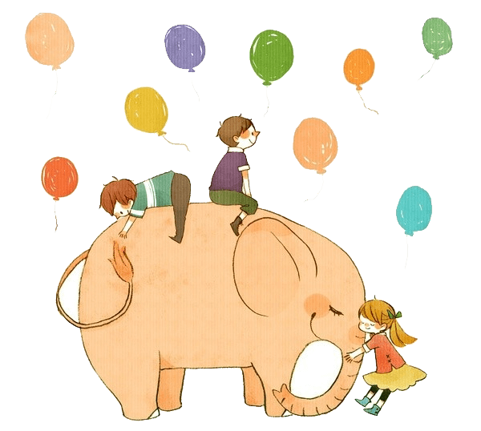
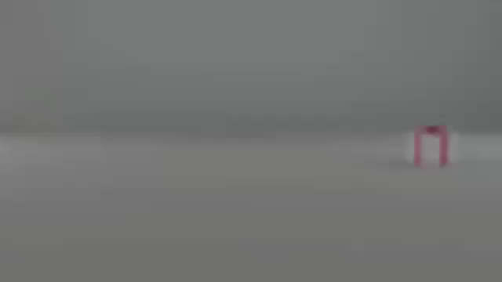
KHỞI ĐỘNG
Các con hãy nêu cảm nhận của mình về bài hát này.

Slide 2




Slide 3



Slide 4

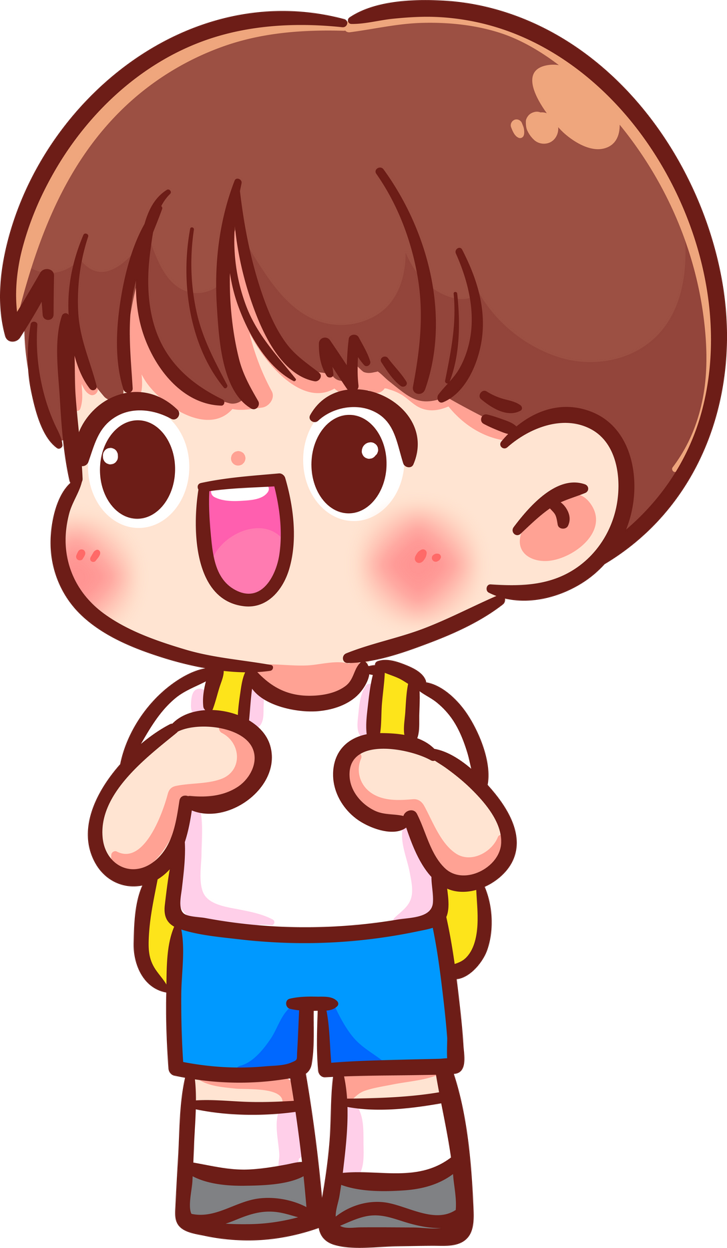
HĐ1:
Xử lý tình huống:
Hai con dê qua cầu

Slide 5
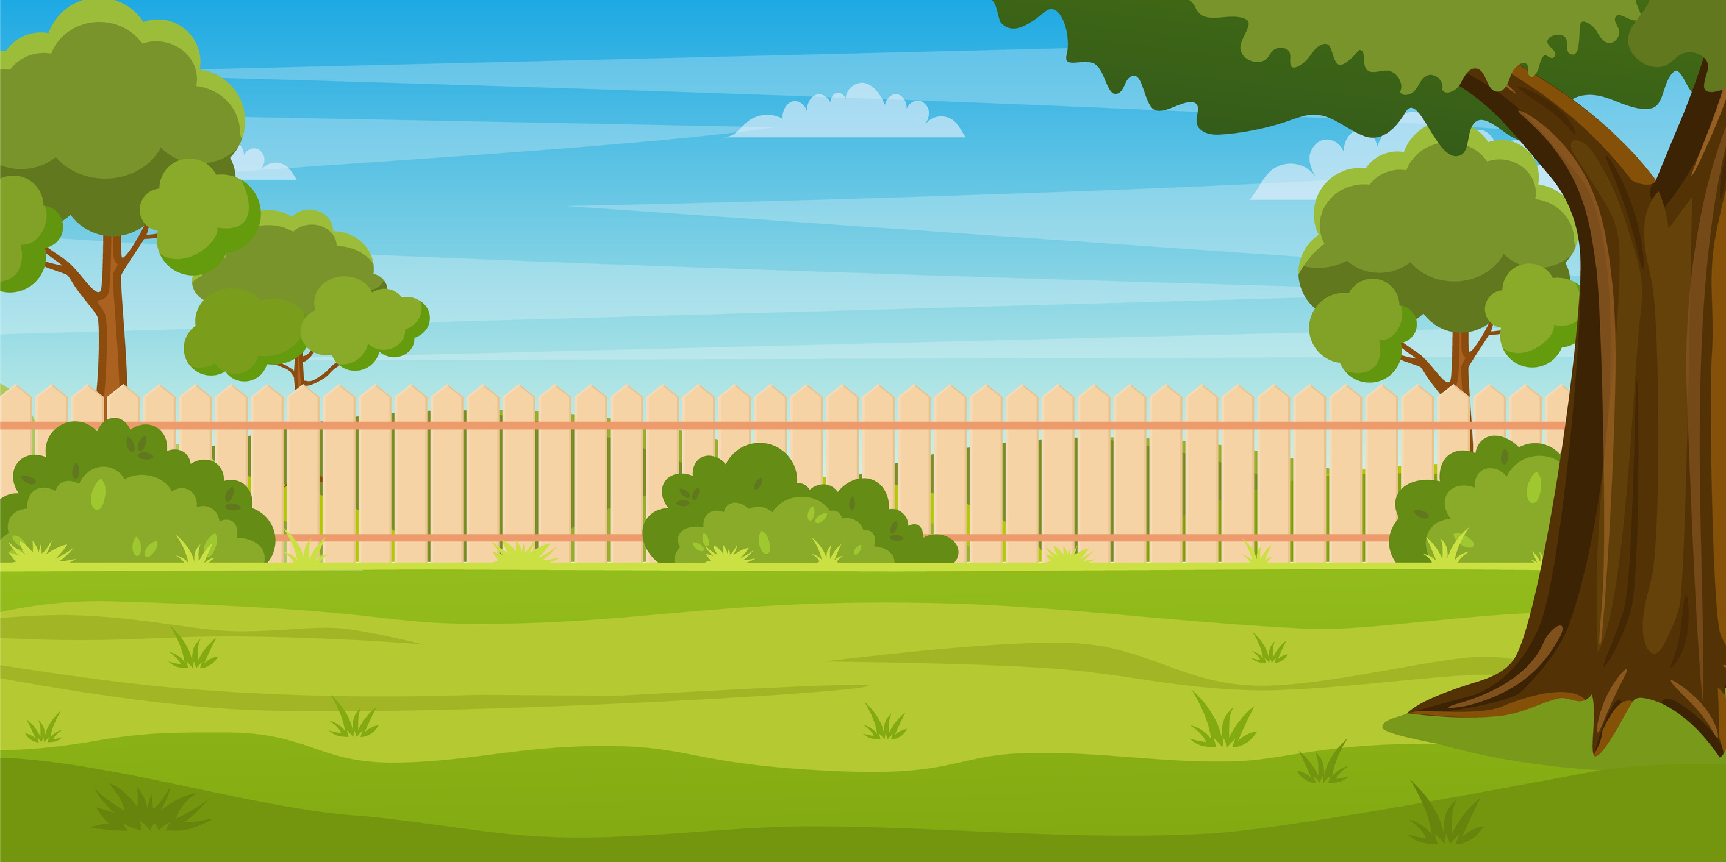


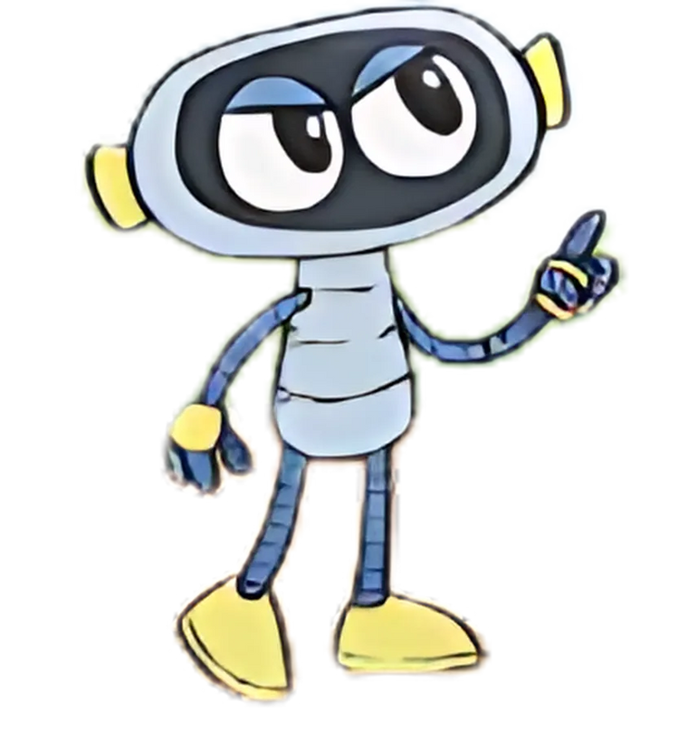

Chúng mình cùng xem video sau nhé!

Slide 6


Slide 7
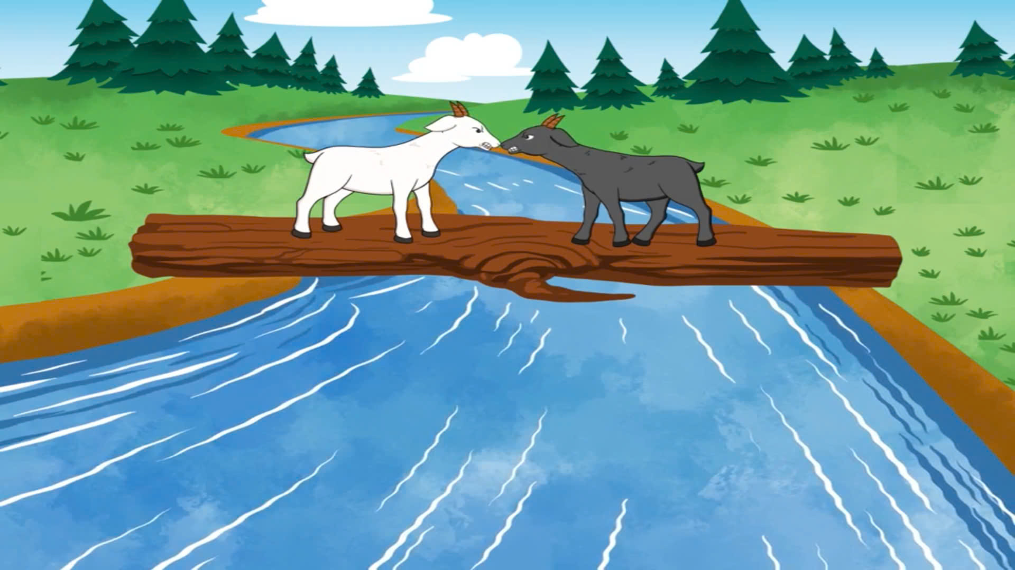

Slide 8
Cuộc sống luôn có những mâu thuẫn và chúng ta cần phải biết nhường nhịn nhau khi giải quyết mâu thuẫn.

Slide 9
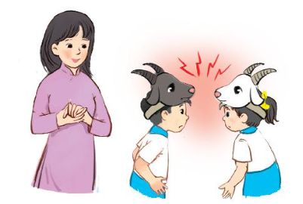
Mời 2 bạn lên bảng, đội mũ dê đen, dê trắng, diễn lại tình huống hai con dê qua cầu, gặp nhau ở giữa cầu

Slide 10


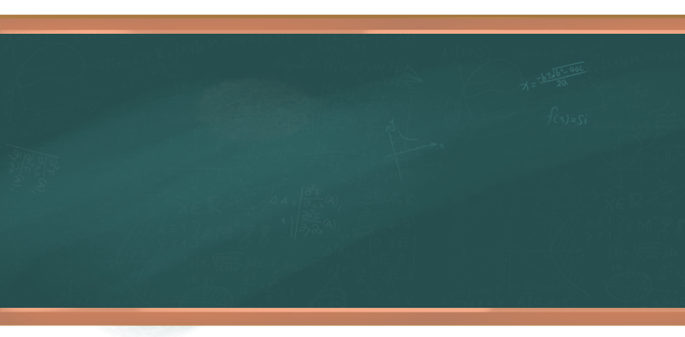







Phương án giải quyết: Dê Trắng nhường Dê Đen đi trước hoặc ngược lại…
Notes:
Hương thảo – zalo 0972115126

Slide 11


Qua câu chuyện, em học được điều gì ?

Slide 12
Cuộc sống luôn có những mâu thuẫn và chúng ta cần phải biết nhường nhịn nhau khi giải quyết mâu thuẫn.

Slide 13
HĐ2:
Những tình huống nảy sinh mâu thuẫn giữa bạn bè

Slide 14

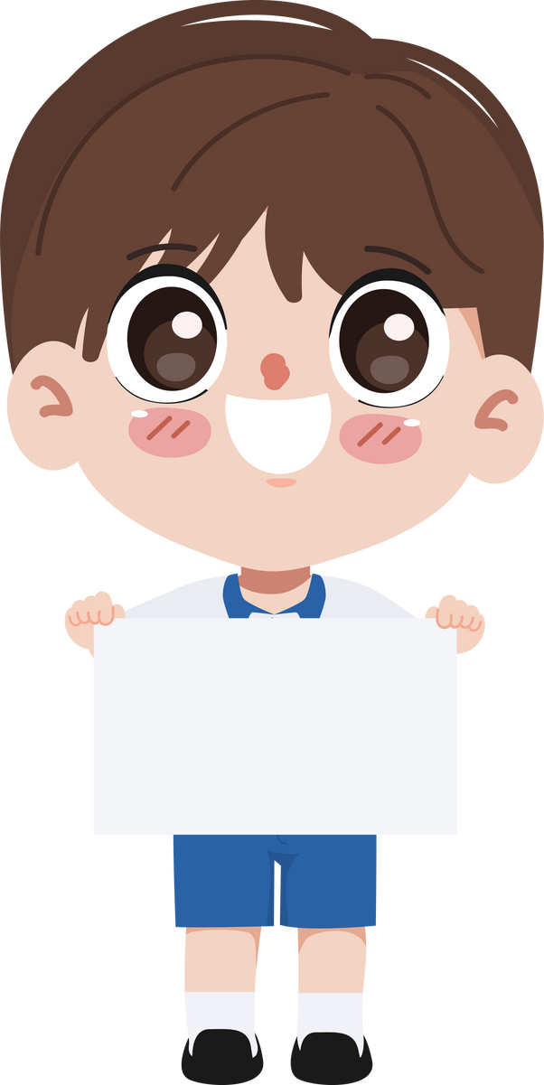
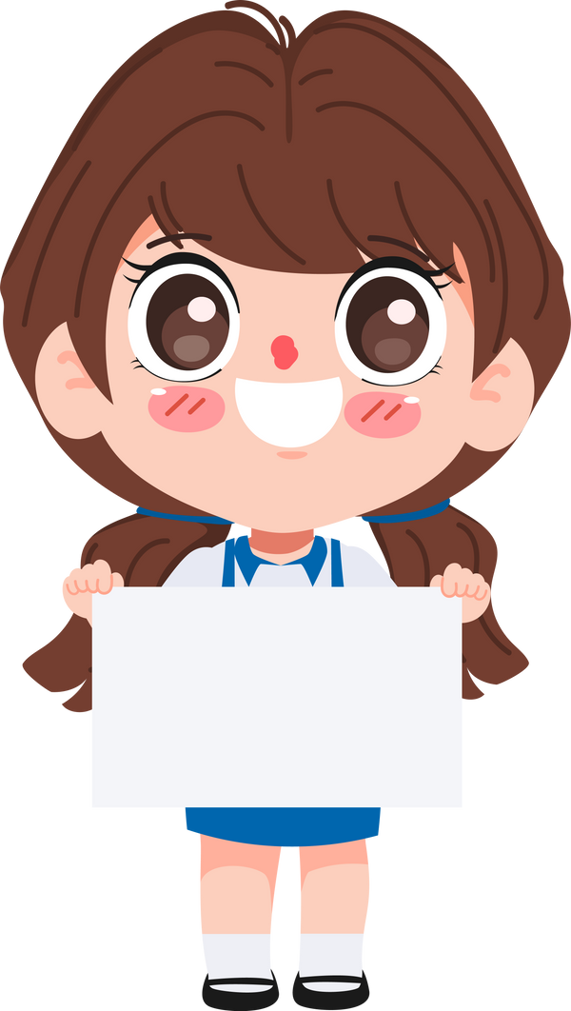
Nêu những tình huống có thể nảy sinh
mâu thuẫn giữa những người bạn.

Slide 15

THẢO LUẬN NHÓM 4
Kể về những tình huống mâu thuẫn giữa bạn bè mà em đã từng gặp

Slide 16
PHIẾU THẢO LUẬN
Nhóm: ……
Tình huống mâu thuẫn giữa bạn bè mà em đã từng gặp | Kết quả có thể xảy ra nếu mâu thuẫn không được giải quyết
………………………. | ……………………………
………………………. | ……………………………
……………………….. | ……………………………

Slide 17

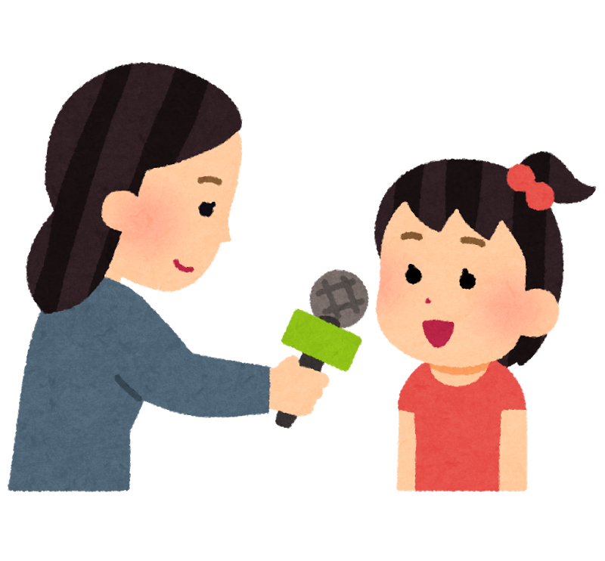

Slide 18

Cách chơi
Cách chơi
1 bạn làm phóng viên phỏng vấn, bạn còn lại sẽ kể lại tình huống mâu thuẫn giữa bạn bè mà em đã từng gặp. Sau đó đổi lại vai trò.

Slide 19
Con thấy thế nào nếu mâu thuẫn không được giải quyết?

Slide 20
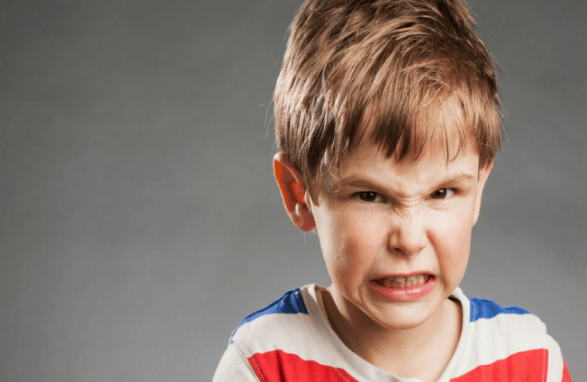
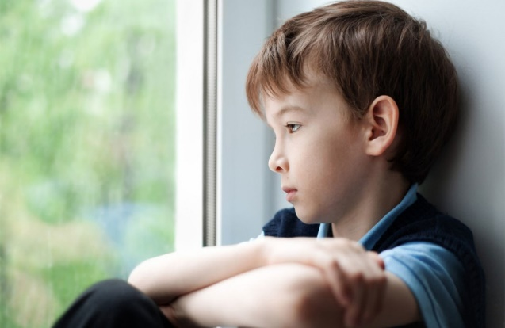
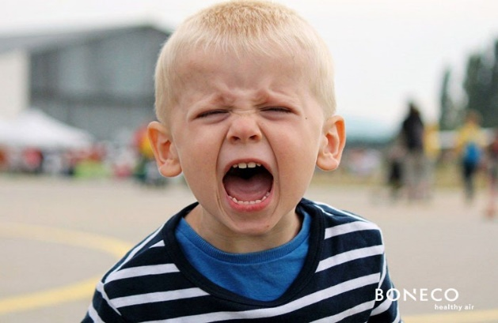
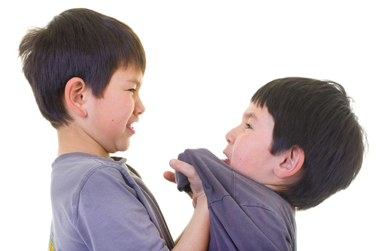
KẾT LUẬN
Nếu mâu thuẫn không được giải quyết, chúng ta sẽ buồn bực, dễ gây hận thù, ghen ghét nhau.

Slide 21


Slide 22


Slide 23
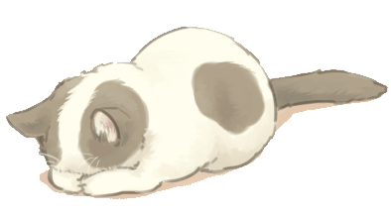
Tình huống:
Trong giờ học, khi cô giáo giao nhiệm vụ thảo luận nhóm. Ở một nhóm, có hai bạn tranh nhau làm nhóm trưởng, không bạn nào chịu nhường bạn nào.
输入您的标题
THẢO LUẬN NHÓM 4
Trao đổi và lựa chọn người trợ giúp để giải quyết tình huống.

Slide 24
Tình huống:
Trong giờ học, khi cô giáo giao nhiệm vụ thảo luận nhóm. Ở một nhóm, có hai bạn tranh nhau làm nhóm trưởng, không bạn nào chịu nhường bạn nào.
输入您的标题
SẮM VAI

Slide 25


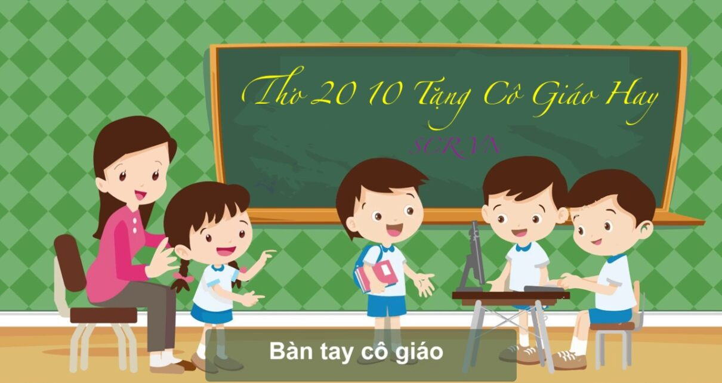
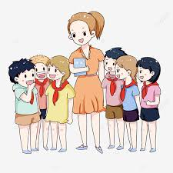
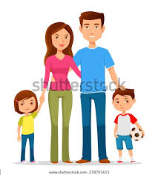
BÍ KÍP
Xử lý mâu thuẫn với bạn bè
TỰ MÌNH
NHỜ BẠN BÈ
NHỜ THẦY CÔ
NHỜ
NGƯỜI THÂN

Slide 26
Về nhà
Kể với bố mẹ về việc giải quyết mâu thuẫn của em hoặc của bạn bè ở lớp.
Notes:
Thiết kế: Hương Thảo – tranthao121004@gmail.com

Slide 27

Notes:
Thiết kế: Hương Thảo – tranthao121004@gmail.com

